Slide 1

แนวทางการดำเนินงานเกษตรกรปลอดโรค ปลอดภัย กายใจเป็นสุข
นัพวุฒิ ชื่นบาล
กลุ่มพัฒนาวิชาการ สคร.ที่ 1 กรุงเทพฯ

Slide 2
แนวทางการดำเนินงาน ของ สสจ./สสอ.
- สนับสนุนการจัดบริการดูแลสุขภาพของสถานบริการสาธารณสุขในพื้นที่
- สนับสนุนทรัพยากรในการแก้ไขปัญหาสุขภาพชุมชน
มีส่วนร่วมดำเนินการจัดบริการดูแลสุขภาพเกษตรกรในชุมชน
รวบรวมข้อมูลการดำเนินงานและรายงานสถานการณ์ความเสี่ยงในภาพรวมระดับจังหวัด

Slide 3
แนวทางการดำเนินงาน ของ รพ.
จัดทำแผนสนับสนุนทรัพยากรและงบประมาณ
แก่สถานบริการสาธารณสุขเครือข่ายเพื่อการจัดบริการ
เชิงรุกแก่เกษตรกร
สนับสนุนวิชาการในการแก้ไขปัญหาสุขภาพ
ถ่ายทอดความรู้เพื่อพัฒนาศักยภาพ
มีส่วนร่วมดำเนินการจัดบริการดูแลสุขภาพเชิงรุก

Slide 4
แนวทางการดำเนินงาน ของหน่วยบริการปฐมภูมิ
คัดเลือกพื้นที่เป้าหมาย
ประเมินสุขภาพทางกายด้วยแบบสอบถาม
ผลปกติ
พบความเสี่ยง
ผลตรวจพบความเสี่ยง/ไม่ปลอดภัย
เจาะเลือดเกษตรกรกลุ่มเสี่ยง
ให้คำแนะนำ&สมุนไพรล้างพิษ
ส่งต่อเพื่อการรักษาถ้ามีอาการรุนแรง
ผลปกติ

Slide 5
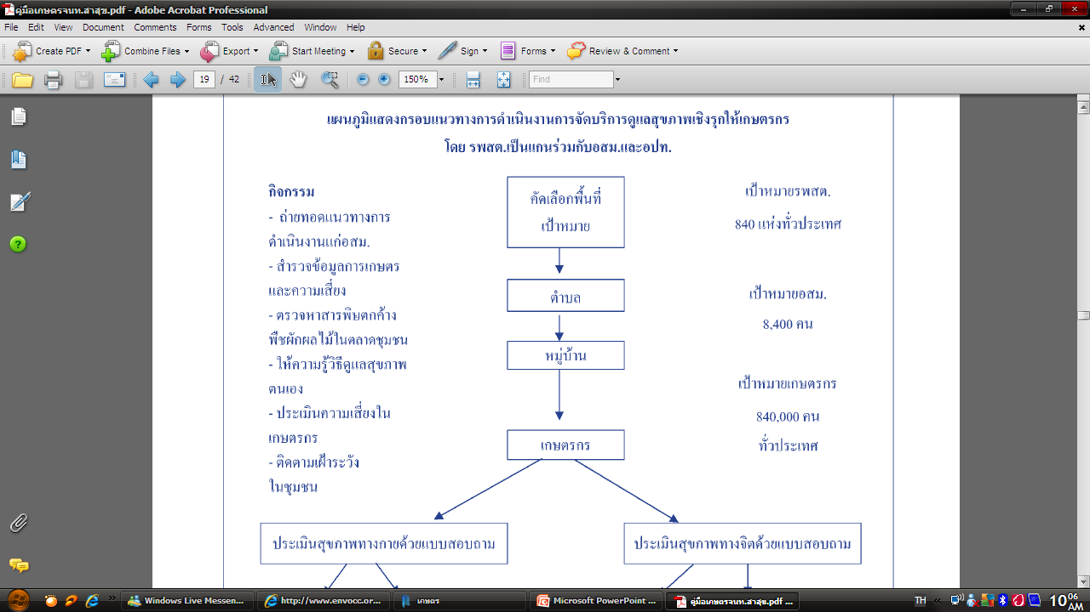

Slide 6
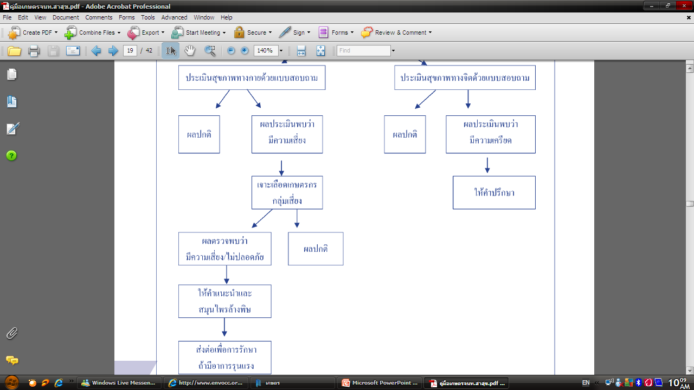

Slide 7
การใช้แบบประเมินความเสี่ยงและการรายงานข้อมูลสถานการณ์

Slide 8
นบก.1
แบบประเมินความเสี่ยงในการทำงานของเกษตรกรจากการสัมผัสสารเคมีกำจัดศัตรูพืช เป็นเครื่องมือใช้การสำรวจข้อมูลความเสี่ยงในการทำงานในกลุ่มเกษตรกรโดยเฉพาะอย่างยิ่งในกลุ่มเพาะปลูก ได้แก่ ทำนา ทำสวน ทำไร่
วัตถุประสงค์ เพื่อประเมินระดับความเสี่ยงฯ จากคำตอบของเกษตรกรผู้ใช้หรือสัมผัสสารเคมีกำจัดศัตรูพืช เกี่ยวกับโอกาสที่จะได้รับเข้าสู่ร่างกายจากการทำงาน พฤติกรรมความปลอดภัยในการทำงาน และพฤติกรรมเสี่ยงทางสุขภาพ

Slide 9
ผู้ใช้เครื่องมือ
รพช./สอ./PCU
เจ้าหน้าที่สาธารณสุข
ชุมชน
อสม.
อสอช.

Slide 10
องค์ประกอบของแบบประเมินความเสี่ยงฯ (นบก.1)
ส่วนที่ 1 ข้อมูลทั่วไป มีตัวแปรสำคัญได้แก่ อายุ เพศ อาชีพหลัก ที่อยู่ หน่วยงานที่จัดเก็บข้อมูล วัน เดือน ปี ที่ประเมิน หมายเลขบัตรประชาชน
ส่วนที่ 2 ข้อมูลการใช้สารเคมีกำจัดศัตรูพืช และการปฏิบัติตัวในขณะทำงาน ข้อมูลที่นำมาวิเคราะห์หาความเสี่ยง และพฤติกรรมทางสุขภาพที่มีผลกระทบต่อสุขภาพในการทำงาน โดยนำคำตอบของข้อมูลความเสี่ยงแต่ละข้อที่ผู้ตอบแบบสอบถามมารวมกัน แล้วนำคะแนนที่ได้ไปเปรียบเทียบเป็นระดับความเสี่ยง ซึ่งได้แบ่งระดับความเสี่ยงเป็น 3 ระดับคือ

Slide 11
องค์ประกอบของนบก.1 (ต่อ)
ระดับความเสี่ยงเล็กน้อย มีคะแนนรวม 14 - 20 คะแนน
ระดับความเสี่ยงปานกลาง มีคะแนนรวม 21 - 28 คะแนน
ระดับความเสี่ยงสูง มีคะแนนรวม 29 - 42 คะแนน
ส่วนที่ 3 ข้อมูลความเจ็บป่วยหรืออาการผิดปกติที่เกิดขึ้น หลังการใช้หรือสัมผัสสารเคมีกำจัดศัตรูพืช
ส่วนที่ 4 สรุปผลการประเมินความเสี่ยงต่อสุขภาพในการทำงานเบื้องต้น

Slide 12
องค์ประกอบของนบก.1 (ต่อ)
ส่วนที่ 5 การเจาะเลือดตรวจคัดกรอง โดย มีการระบุเหตุผลในการตรวจคัดกรอง เช่น
มีความเสี่ยงค่อนข้างสูง - มีความเสี่ยงสูงมาก
มีความเสี่ยงสูง - ประสงค์รับบริการ
ส่วนที่ 6 การปฏิบัติอื่นๆ ได้แก่ การให้ความรู้/คำแนะนำ สิ่งสนับสนุน

Slide 13
มาตรการและแนวทางในการจัดการปัญหา
ตามระดับความเสี่ยง

Slide 15
มาตรการและแนวทางในการจัดการปัญหา
ตามระดับความเสี่ยง

Slide 16
สำรวจหมู่บ้าน
สำรวจโรงงาน
สำรวจจุดงาน
ตรวจวัดบุคคล
Village mapping
Factory folder
Hazard mapping
Body mapping

Slide 17
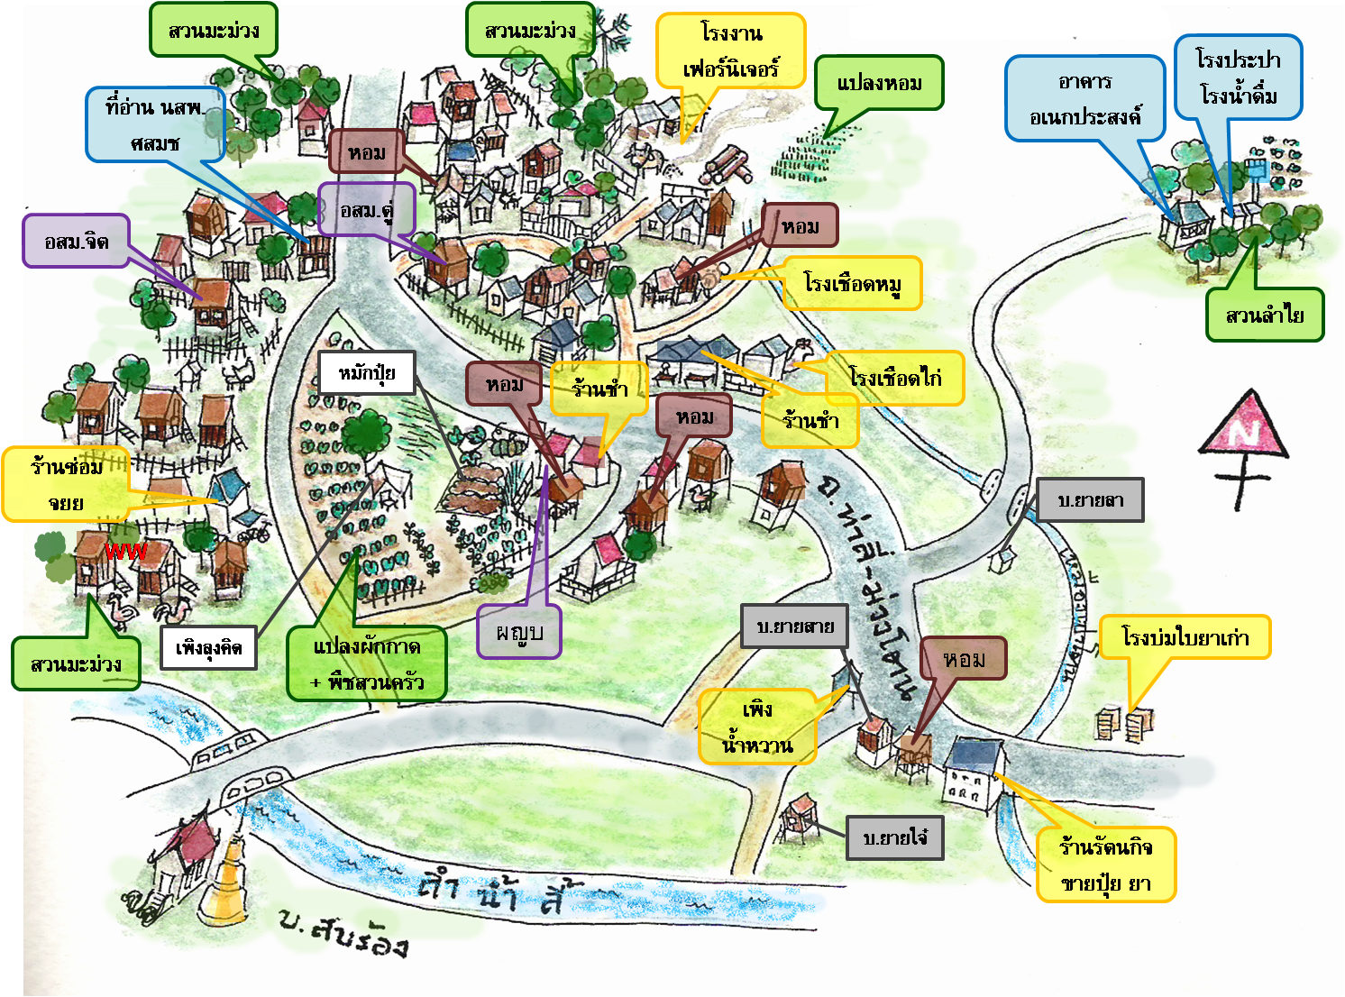
Village mapping
Community mapping

Slide 18
ฐานข้อมูลที่จำเป็นเกี่ยวข้องกับอันตรายและปัจจัยเสี่ยงต่อสุขภาพในfactory folder
ลำดับ | ขั้นตอน/กระบวนการ | จำนวนคน | ปัจจัยคุกคาม สุขภาพ | ความเสี่ยงที่เกิดขึ้น | แนวทางแก้ไข
1
2
3
4
5
6
7
Factory folder
Factory A

Slide 19
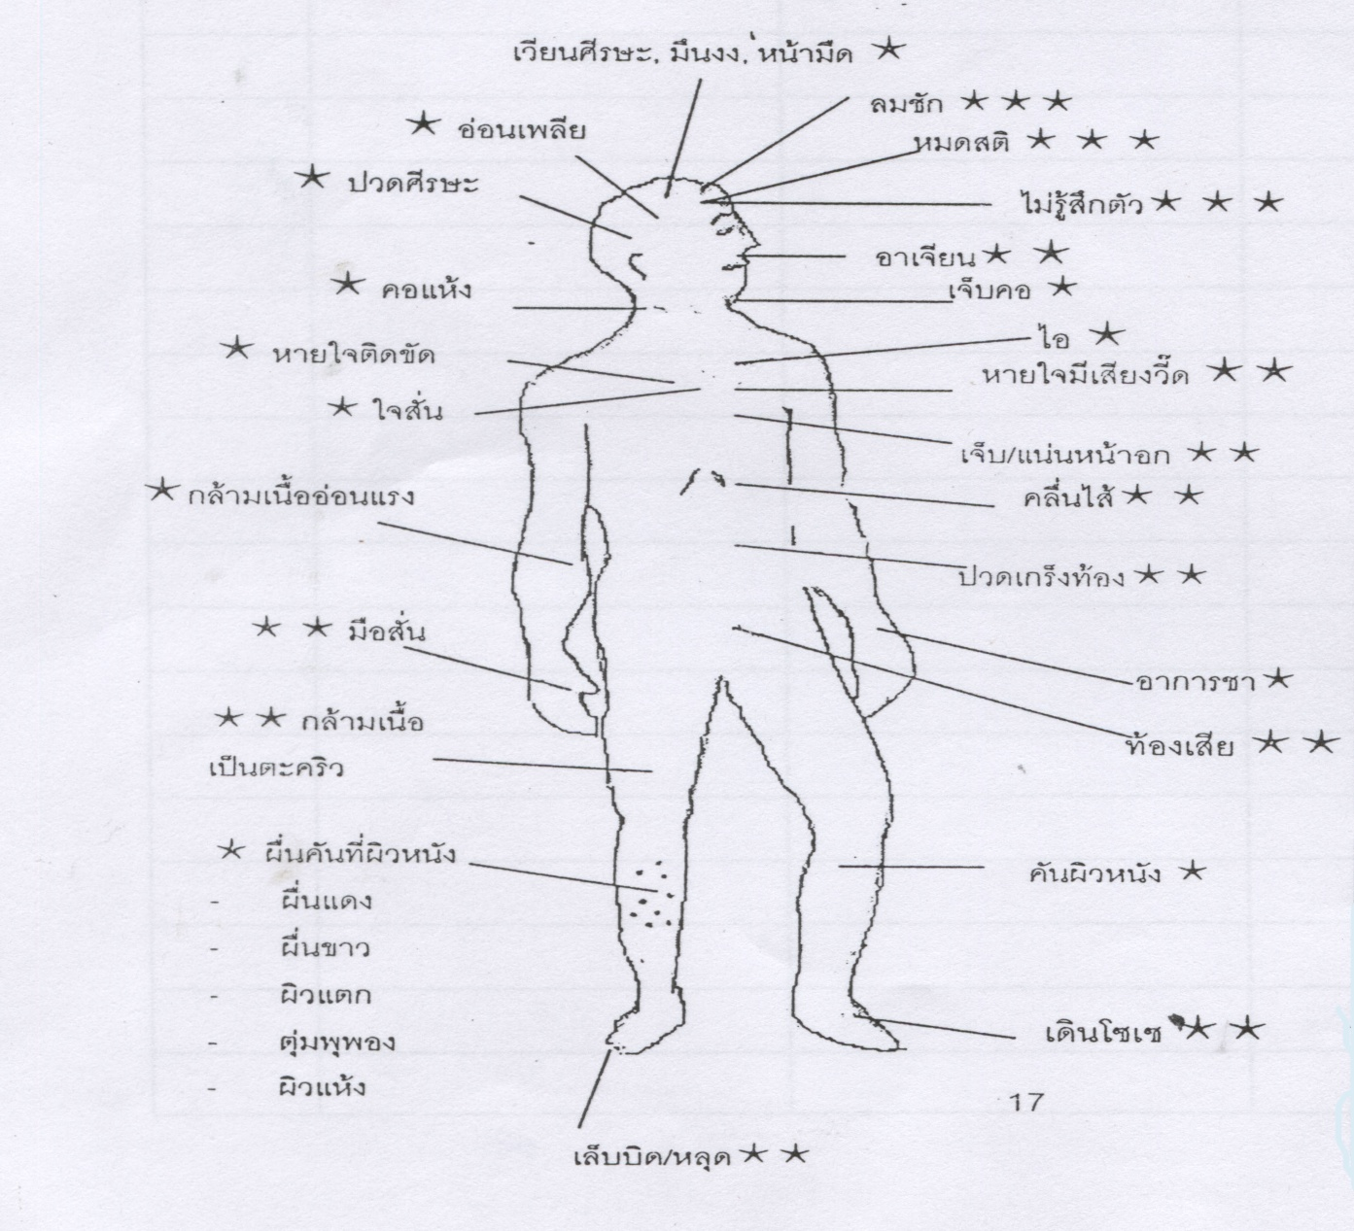
Body mapping

Slide 20
แผนการดำเนินงานในเกษตรกร ภายใต้นโยบายการขับเคลื่อนลดโรค
เพิ่มสุข สาธารณสุขร่วมใจ เทิดไท้องค์ราชัน
ตรวจคัดกรองสุขภาพเบื้องต้นเพื่อประเมิน
ความเสี่ยงโรคจากการประกอบอาชีพ
คลินิกสุขภาพเกษตรกร
แบบครบวงจร
ใน รพ.สต.
ลดการใช้สารเคมีในภาคเกษตร
ประเมินกระดูกและกล้ามเนื้อ
การป้องกันควบคุมโรคเบาหวาน ความดันโลหิตสูง
หัวใจและหลอดเลือด

Slide 21
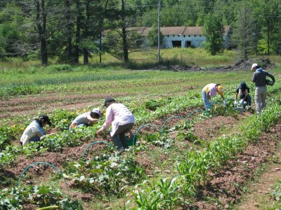
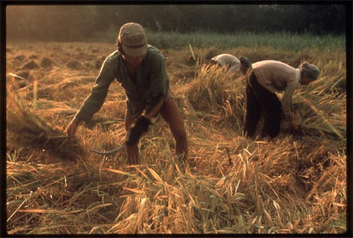
ขอบคุณครับ

